Slide 1
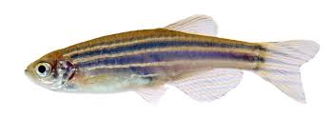
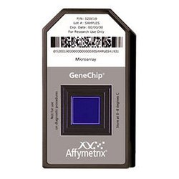
WT (fenotipo salvaje)
Hom (Homocigoto)
5 réplicas biológicas
5 réplicas biológicas

Slide 3
Pareja 1
Pareja 2
Pareja 3
Pareja 4
Pareja 5
30 minutos
Tiempo

Slide 4
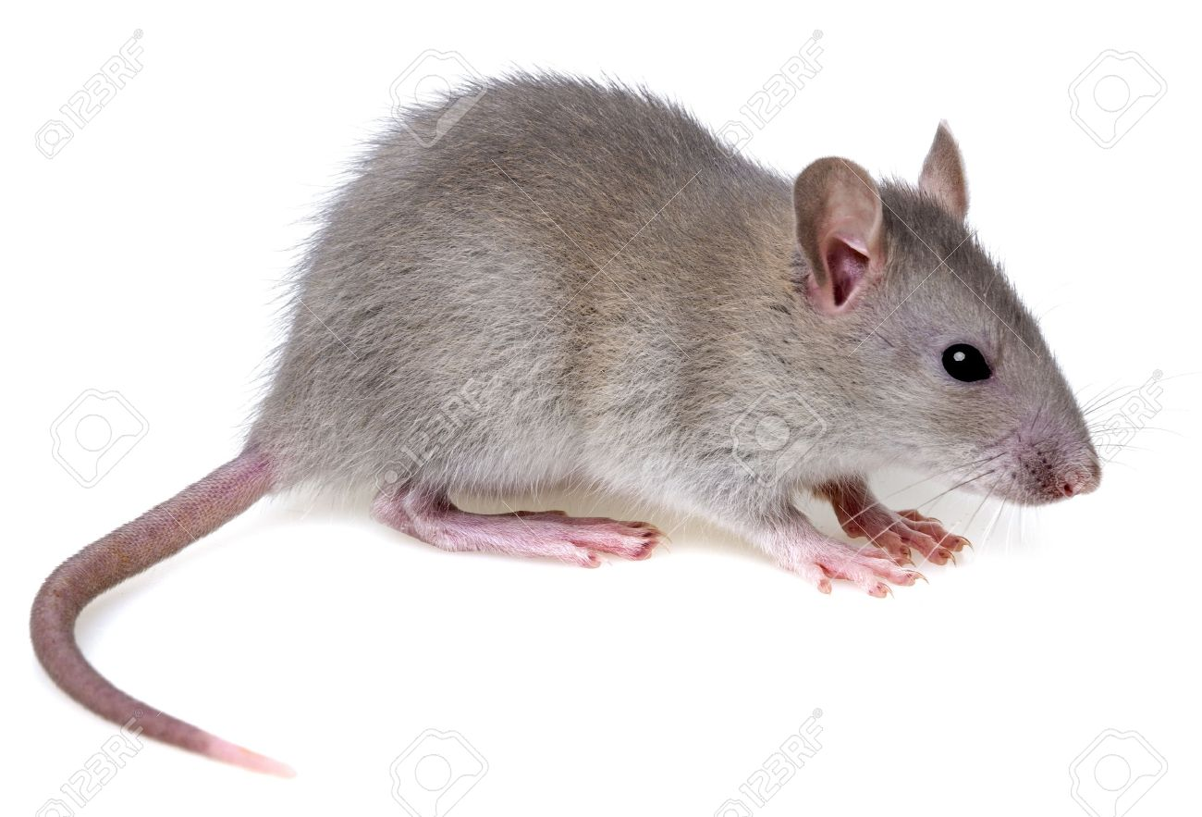
CO (Control)
KO (Knock-out)
4 réplicas biológicas
4 réplicas biológicas

Slide 6
Hígado
Intestino delgado
Grasa
Colon

